Slide 1

Kouluvalmiudet varhaiskasvatuksessa

Slide 2
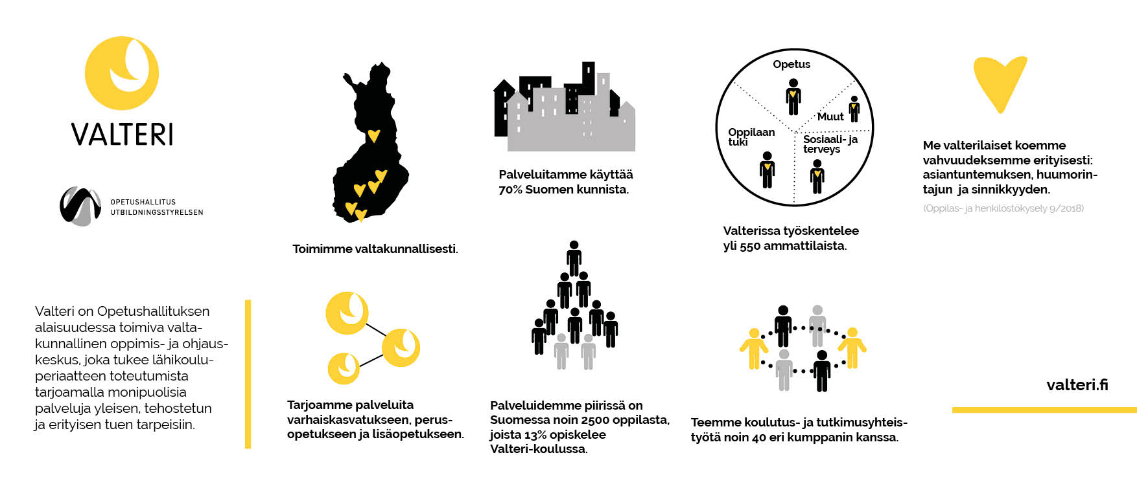

Slide 3

Kerro chattiin
Minkä ikäisten kanssa työskentelet?

Slide 4
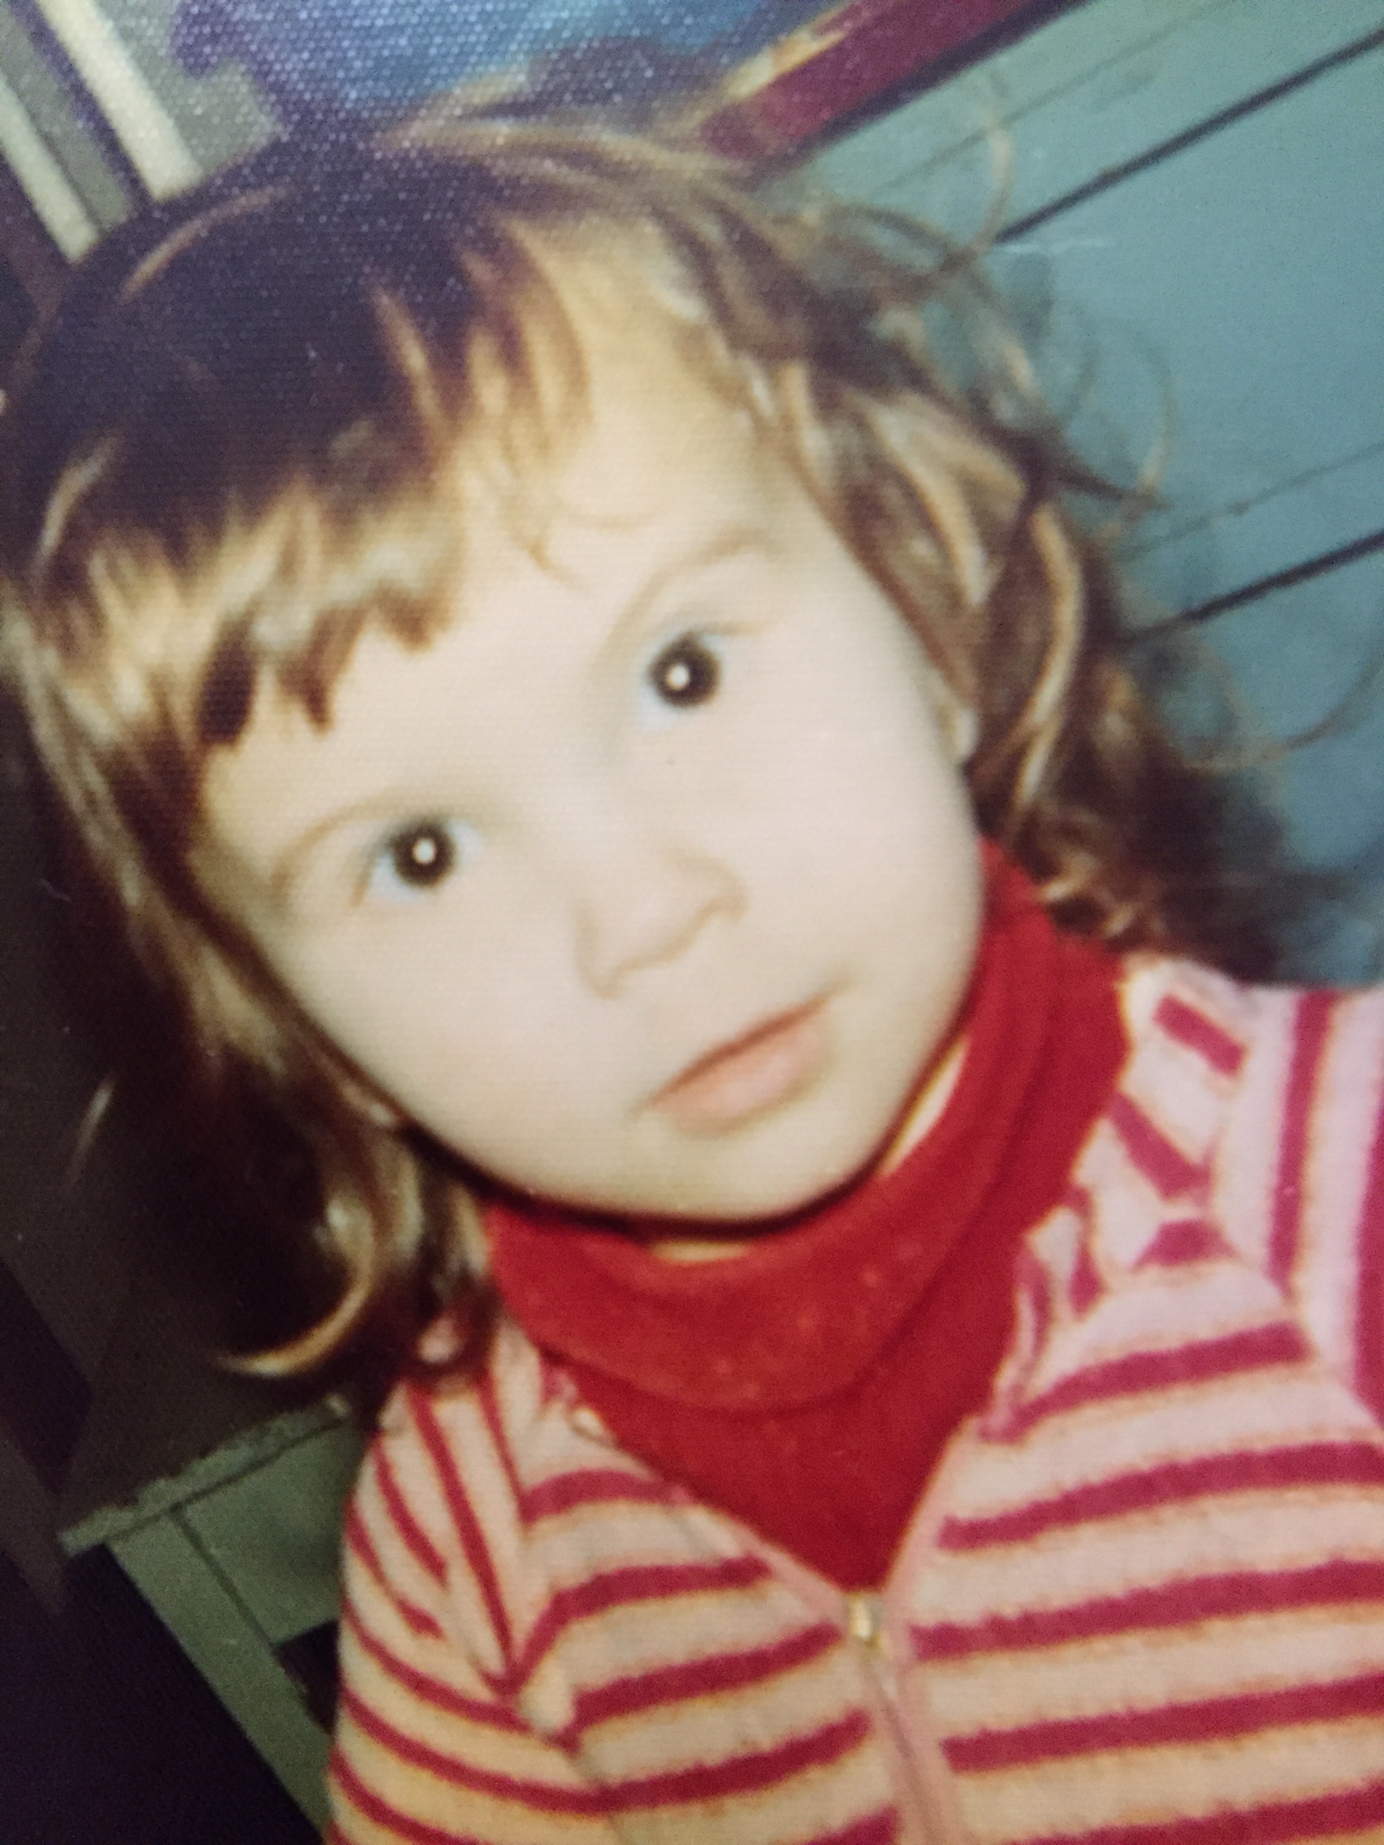
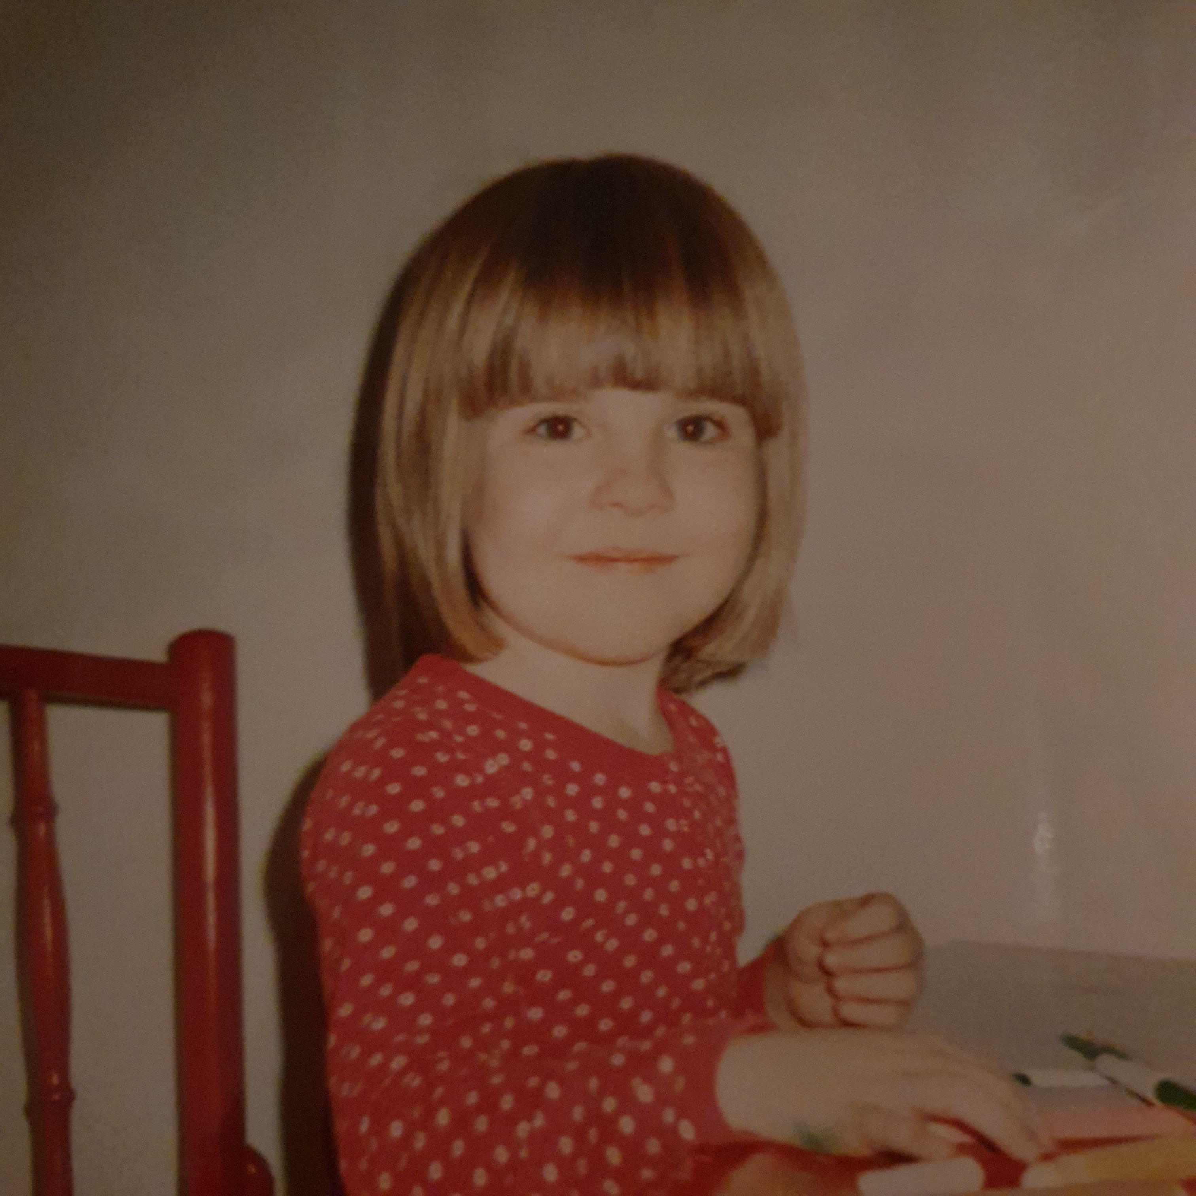
Jokainen meistä tulee vuorovaikutustilanteeseen omia polkujaan pitkin

Slide 5
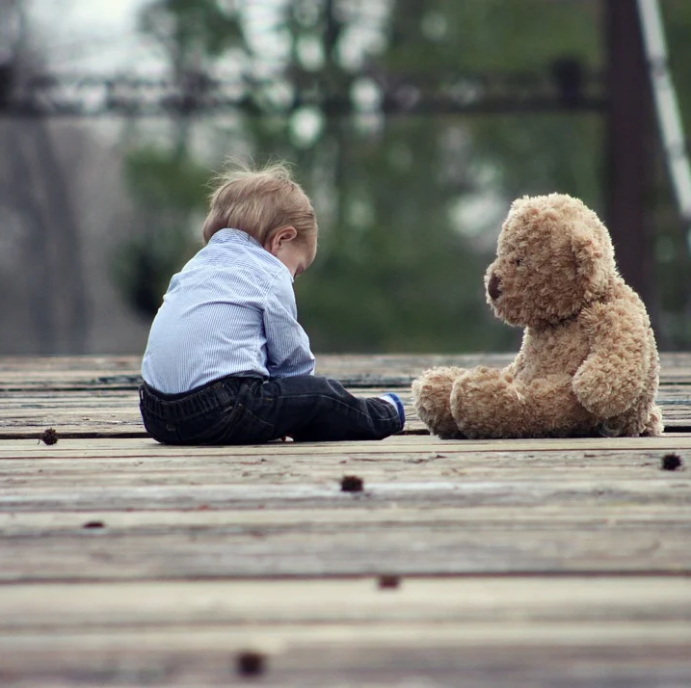
Tavoitteena on
Vahvistaa tietoisuutta siitä,
millaisten asioiden harjoittelu ja tukeminen antaa lapselle parhaat eväät varhaiskasvatuksesta esiopetuksen ja perusopetuksen toimintaympäristöihin siirryttäessä

Slide 6
Kouluvalmius-käsite
Kouluvalmius = yksilön kehityksen eri osa-alueiden yhteistulos (Linnilä 2006, 31, 38.)
Suomessa kouluvalmiustutkimus on painottunut 2000-luvulla oppimisvaikeuksien tutkimukseen ja riskilasten tutkimukseen.
Kouluvalmiuden osa-alueet: fyysinen, kognitiivinen ja sosio-emotionaalinen pätevyys (Linnilä 2011, 42) tai fyysiset, motoriset ja kognitiiviset valmiudet, sosiaalinen pystyvyys sekä oman toiminnan suunnitteluun ja arviointiin liittyvät kouluvalmiudet(Ahonen ym.1995, 170)
Lapsen koulukypsyys ja -valmius sekä koulun valmius vastaanottaa kaikenlaiset oppijat neljän vastaparin kautta:
  1) kypsyminen vai sosiokulttuurinen näkökulma
  2) ikä vai kehitysvaihe
  3) kouluvalmiusarviointi vai opetuksen kehittäminen
  4) yksilö- vai ryhmänäkökulma (Kolehmainen, Saarinen & Kontu 2015)
file:///C:/Users/03040389/Downloads/68522-Artikkelin%20teksti-84313-1-10-20171215%20(1).pdf

Slide 7
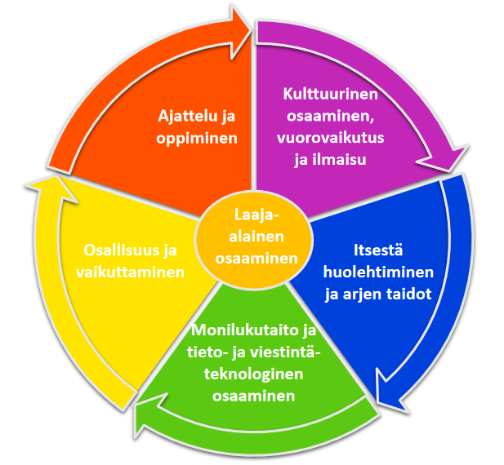
Laaja-alainen osaaminen varhaiskasvatuksessa
Laaja alainen osaaminen varhaiskasvatuksessa - YouTube
Notes:
Laaja-alainen osaaminen on muun muassa monilukutaitoa, itsestä huolehtimista ja arjen muita taitoja. Se on myös kulttuurista osaamista ja vuorovaikutustaitoja, joita tarvitaan yhä monimuotoisemmassa maailmassa. Hyvä varhaiskasvatus antaa vankan pohjan näiden tietojen ja taitojen kehittymiselle.
Ajattelu ja oppiminen itsessään ovat tärkeitä tulevaisuuden taitoja. Puhutaankin paljon elinikäisestä oppimisesta, joka edellyttää rohkeutta, innostusta, luottamusta ja avoimuutta uusia asioita kohtaan.
Kulttuurinen osaaminen, vuorovaikutus ja itsensä ilmaiseminen korostuvat moninaistuvassa maailmassa. Varhaiskasvatuksessa luodaan pohja toisten ihmisten kunnioittamiselle ja vuorovaikutustaitojen oppimiselle.
Itsestä huolehtimisen ja arjen taitojen opettelu ovat keskeinen osa varhaiskasvatuksen toimintaa. Omasta ja toisten hyvinvoinnista opitaan huolehtimaan turvallisessa vuorovaikutuksessa. Myös kestävän elämäntavan periaatteita toteutetaan kaikessa varhaiskasvatuksen toiminnassa.
Monilukutaito sekä tieto- ja viestintäteknologinen osaaminen ovat enenevässä määrin osa lasten elämää ja erilaisissa digitaalisissa ympäristöissä toimimisen harjoittelu on varhaiskasvatuksen tehtävä.
Osallistumisen ja vaikuttamisen taidot sekä motivaatio oppia uutta vahvistuvat, kun lapset saavat itse olla mukana vaikuttamassa siihen, mitä tehdään ja miten. On tärkeää, että lapsilla on mahdollisuus osallistua ja harjoitella omia vaikuttamismahdollisuuksia varhaiskasvatuksessa.

Slide 8
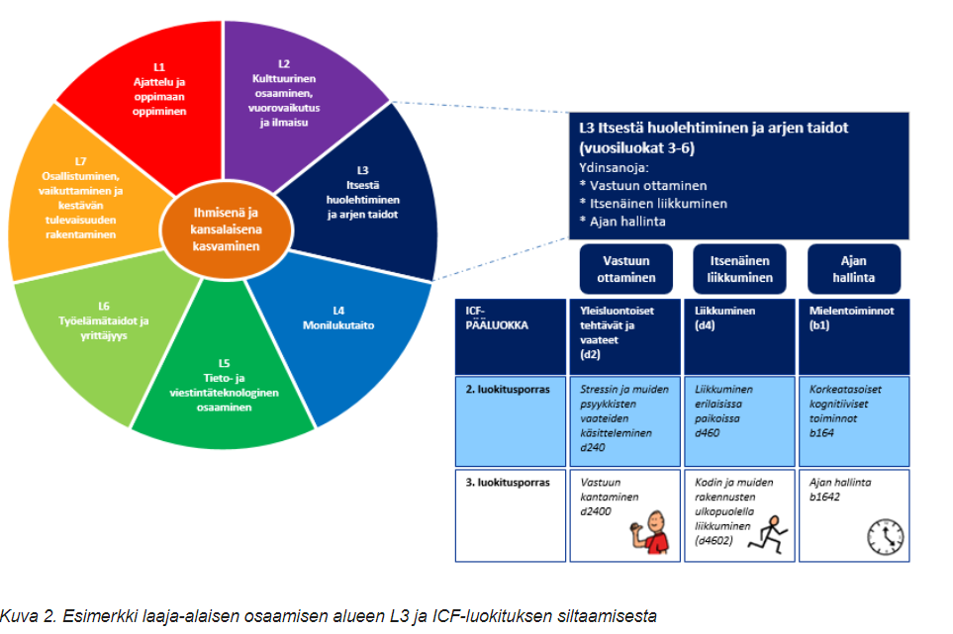
Laaja-alainen osaaminen perusopetuksessa ja paikallinen opetussuunnitelma www.valteri.fi

Slide 9
Esimerkiksi näitä taitoja tarvitaan koulunaloitusvaiheessa (mukaeltu MLL:n listauksesta)
(https://www.mll.fi/vanhemmille/tietoa-lapsiperheen-elamasta/elamaa-kouluikaisen-kanssa/koulu-alkaa/valmiudet-koulunkayntiin/ )
Lapsi on valmis aloittamaan koulun, kun hän muun muassa:
Kykenee huolehtimaan itsenäisesti esimerkiksi wc:ssä käymisestä, käsien pesusta, syömisestä, riisumisesta, pukemisesta ja omien vaatteiden naulaan ripustamisesta.
Pystyy olemaan erossa vanhemmistaan koulupäivän ajan ja kestämään päivään liittyviä siirtymätilanteita ja vaihtuvia aikuisia.
On fyysisesti valmis koulutyöhön eli jaksaa esim. Työskennellä koulupäivän ajan, jaksaa kulkea koulumatkan, pinnistellä silmän ja käden yhteistyötä vaativissa tehtävissä, työskennellä oikealla kynäotteella.
On riittävän pitkäjänteinen. Osaa keskittyä ja istua paikoillaan, tehdä tehtäviä ja ottaa vastaan uusia asioita ja ohjeita.
Ymmärtää puhetta ja osaa ilmaista itseään puhumalla. MYÖS
Osaa odottaa, malttaa vuorotella, sietää pettymyksiä ja turhaumia riittävän hyvin.
Hakeutuu muiden lasten seuraan ja pystyy toimimaan kavereiden kanssa.
Ymmärtää, mitä tarkoittavat ensin ja sitten, vähentäminen ja lisääminen, osaa luokitella

Slide 10
Mitä valmiuksia eskariin siirryttäessä tarvitaan?
Onnellinen eskarin aloittaja on jo varhaiskasvatuksen aikana harjoitellut näitä:
  Osallistumista
  Pinnistelyä ja sitkeää työskentelyä
  Oman taitotasonsa mukaista toimintaa kaikissa arkitilanteissa
  Oman vuoron odottamista
  Ohjeiden mukaan toimimista ja sääntöjen noudattamista
  Kavereiden asiallista kohtelemista
  Tunnesäätelyä iän mukaisissa rajoissa
  Asioista kertomista
  Muiden kuuntelemista
  Kieltä ja vuorovaikutusta kaikissa mahdollisissa arkitilanteissa

Slide 11
Pidennetyn oppivelvollisuuden lapset
Pidennetty oppivelvollisuus voidaan toteuttaa kolmella tavalla:
Esiopetus alkaa varhennettuna eli 5-vuotiaana, jonka jälkeen esiopetus normaalisti 6-vuotiaana ja kouluun 7-vuotiaana.
Lapsi aloittaa esiopetuksen 6-vuotiaana ja aloittaa koulun 7-vuotiaana joko yleisopetuksessa tai erityisopetuksessa. Näin ollen opetusvuosia tulee 10 eikä 11.
Lapsi aloittaa kaksivuotisen esiopetuksen 6-vuotiaana ja aloittaa perusopetuksen 8-vuotiaana.
https://www.oph.fi/fi/koulutus-ja-tutkinnot/pidennetty-oppivelvollisuus

Slide 12
Pidennetyn oppivelvollisuuden lapset
Pidennetyn oppivelvollisuuden mukaan opiskelevan lapsen huoltajien kanssa on tärkeää keskustella siitä, millaiset valmiudet 5-vuotiaalla on aloittaa esiopetus ja miten varhennettu aloitus voi vaikuttaa koulunaloitusvaiheeseen (kolmas esiopetusvuosi on mahdollinen vain poikkeustapauksissa)
Keskustelu on hyvä avata jo hyvissä ajoin ennen päätöksenteon hetkeä.
Huoltajat tekevät päätöksen ja sitä kunnioitetaan.

Slide 13
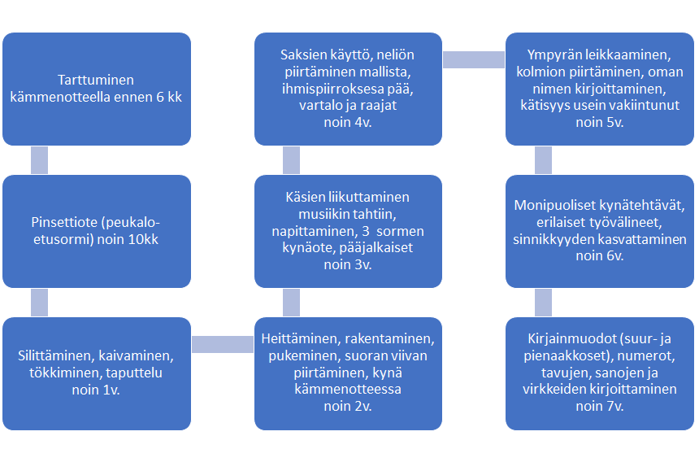
Hiekkakakuista, rytmisoittimista ja sormikkaista oikeaan kynäotteeseen

Slide 14
Kirjoita chattiin, minkä kehityspolun haluaisit juuri nyt kirjoittaa auki?

Slide 15
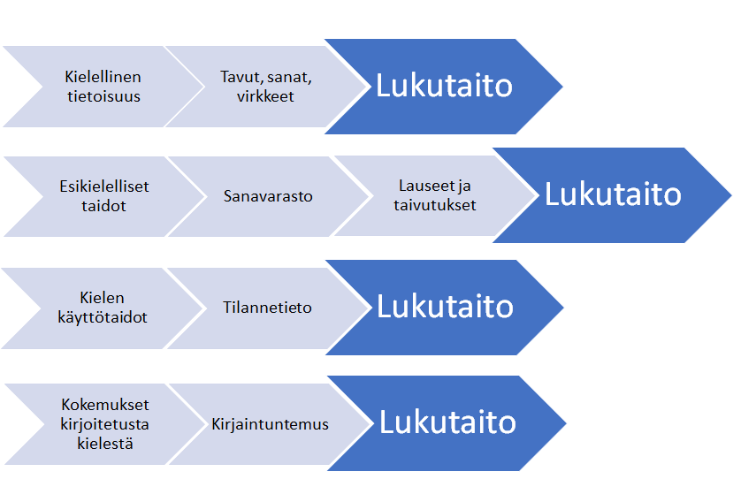
Kielellisen kehityksen yhteys lukutaitoon (Marja-Kristiina Lerkkanen)

Slide 16
Tutkittua tietoa lukutaidon kehittymisestä ensimmäisen luokan aikana
Koulutulokkaiden kirjaintuntemus ja lukutaito antavat viitteitä lukutaidon kehittymisestä vain aivan lukemaanopettelun alkuvaiheeseen
Koulutulokkaiden kielellinen kehitys, erityisesti kuullunymmärtäminen ennustaa tulevaa lukutaitoa paremmin kuin alkava lukutaito
Työskentelytaitojen tiiviistä harjoittelusta jo ennen kouluikää on merkittävästi hyötyä lukemaanoppimisessa
Marja-Kristiina Lerkkanen, Jyväskylän yliopisto

Slide 17
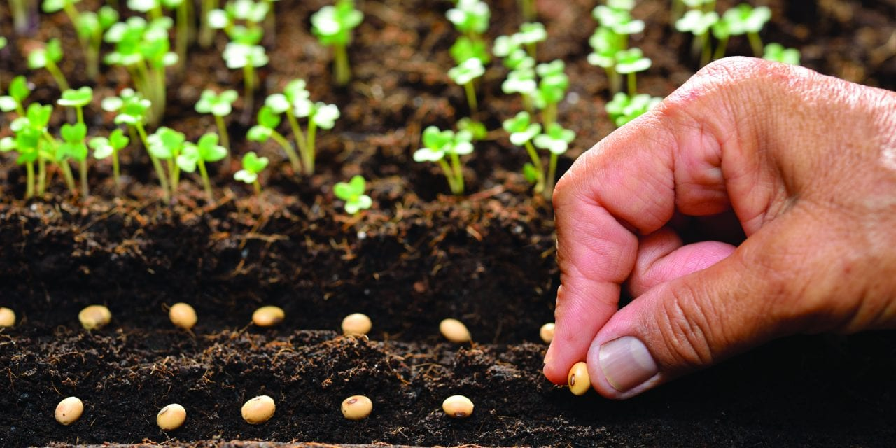

Valmiuksien luominen on kuin siementen kylvämistä
Alkuvalmiuksien luominen vaatii ammattitaitoa, luottamusta ja toiveikkuutta.
Valmiuksien kehittäminen on tulevaisuustyötä!
Kasvatustyössä käy usein niin, että kylväjä näkee vain pieniä ituja tai ei vielä niitäkään.
Sadonkorjaajan pitää aina muistaa, että vain aniharvoin hän on se, joka on istuttanut siemenet.
Kiitolliset ajatukset kylväjän suuntaan ovat paikallaan.

Slide 18




Valteri verkossa
Valterin nettisivut: www.valteri.fi
Valterin julkaisut löydät Valteri-Puodista: http://www.valteri.fi/puoti/
Tule Valterin tykkääjäksi Facebookissa:
https://www.facebook.com/valteri.fi/
Valteri järjestää ilmaisia pedagogisia nettikahviloita kerran kuussa
tiistaisin klo 15.00 alkaen (Tallenne ja materiaali jälkikäteenkin katsottavissa)
https://www.valteri.fi/nettikahvila/
Tilaa Valterin uutiskirje
https://www.valteri.fi/tilaa-uutiskirje/

Slide 19

Kiitos!
Riina Niutanen
Ohjaava opettaja
riina.niutanen@valteri.fi
p. 029 533 2878
Tiina Heikkinen
Ohjaava opettaja
tiina.heikkinen@valteri.fi
p. 029 533 2920
Tule kahville!
https://www.valteri.fi/nettikahvila/

